Slide 1
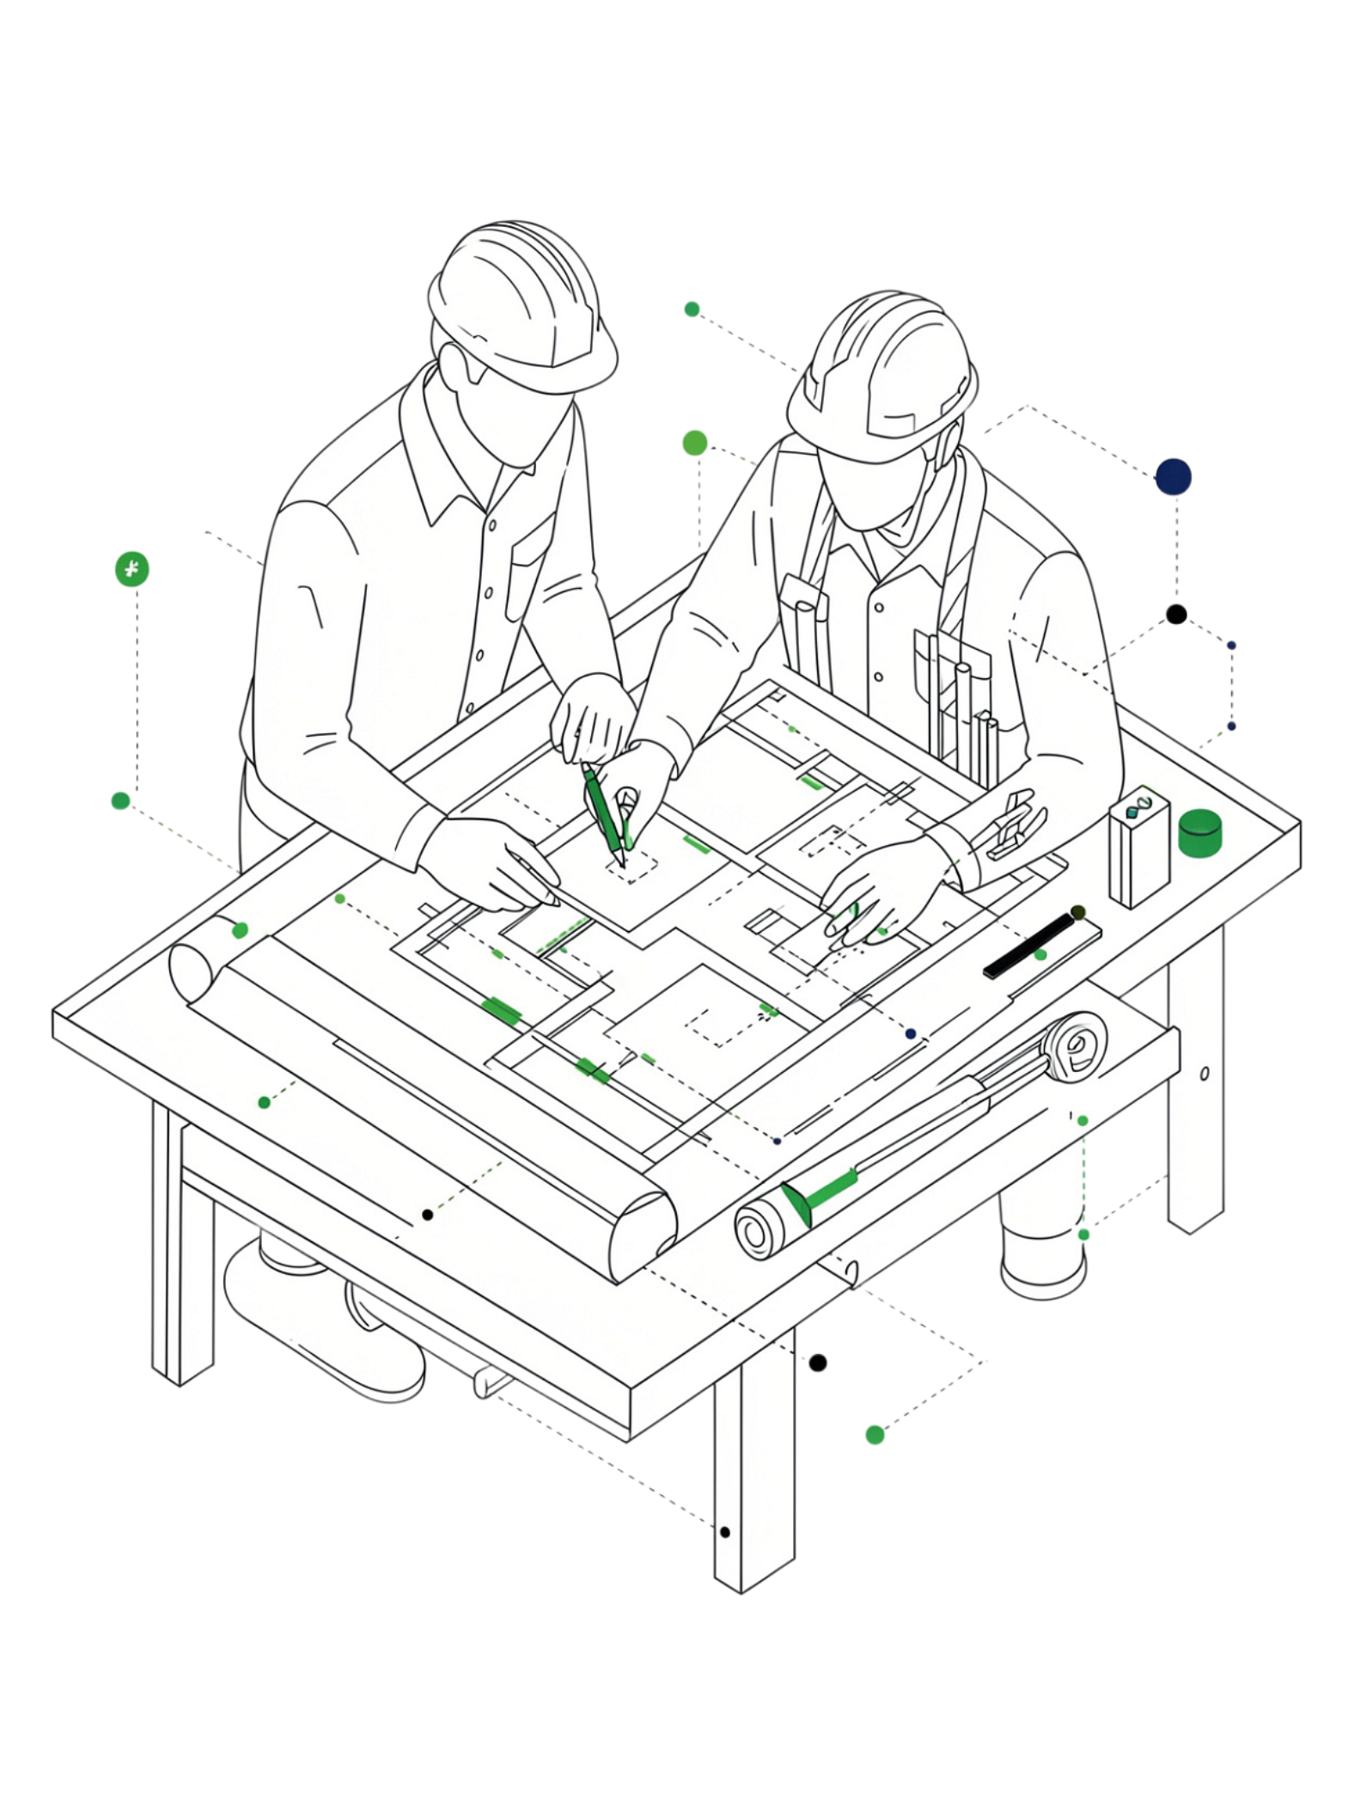
Выбор технического решения: от требований к реализации
Архитектурное решение — это обоснованный выбор между несколькими допустимыми вариантами. Одна и та же задача решается по-разному, и каждый подход по-своему влияет на производительность, масштабируемость и сложность поддержки. Правильный выбор требует анализа требований, исключения несовместимых вариантов и сравнения оставшихся по ключевым критериям.

Slide 2
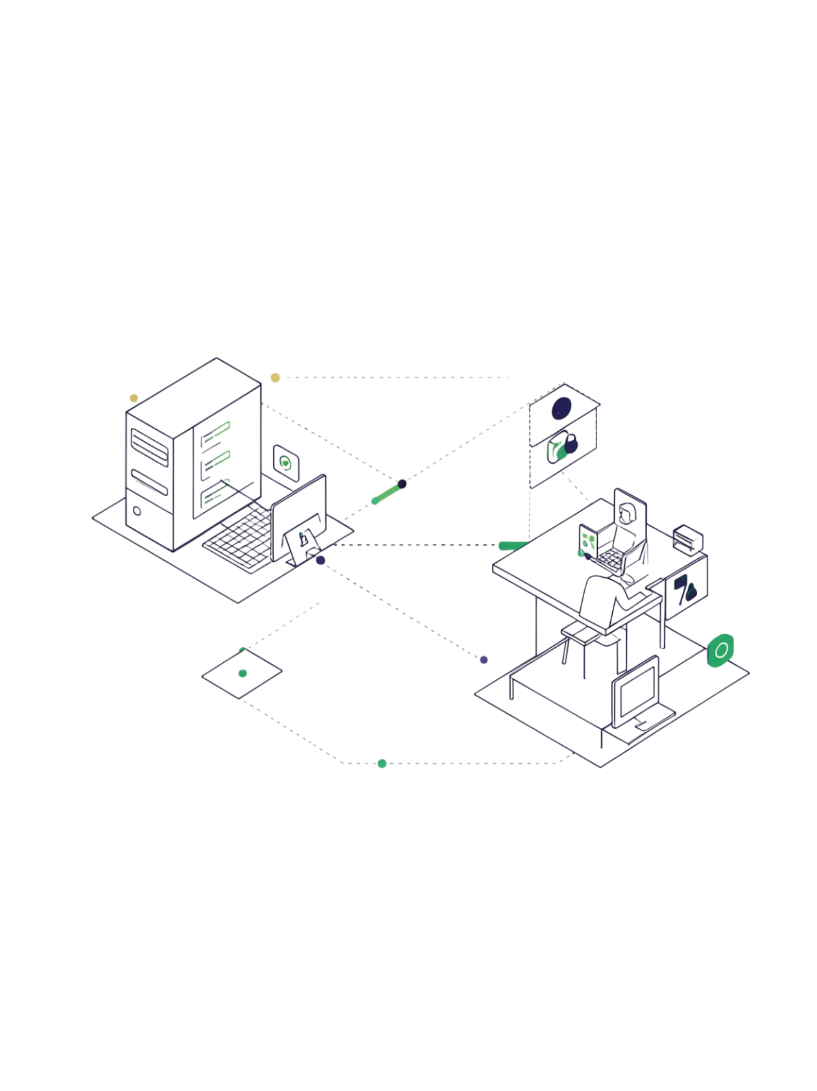
Разные приложения — разные потребности
Веб-сервис
Фоновые обработчики
Выполняет короткие операции и быстро освобождает ресурсы. Ключевой приоритет — скорость получения соединения с базой данных.
Могут создавать временные данные, которые нужны между несколькими последовательными операциями. Ключевой приоритет — сохранение состояния сеанса.
Это различие становится критичным при выборе способа подключения к базе данных. Универсального решения, одинаково подходящего обоим типам, не существует.

Slide 3
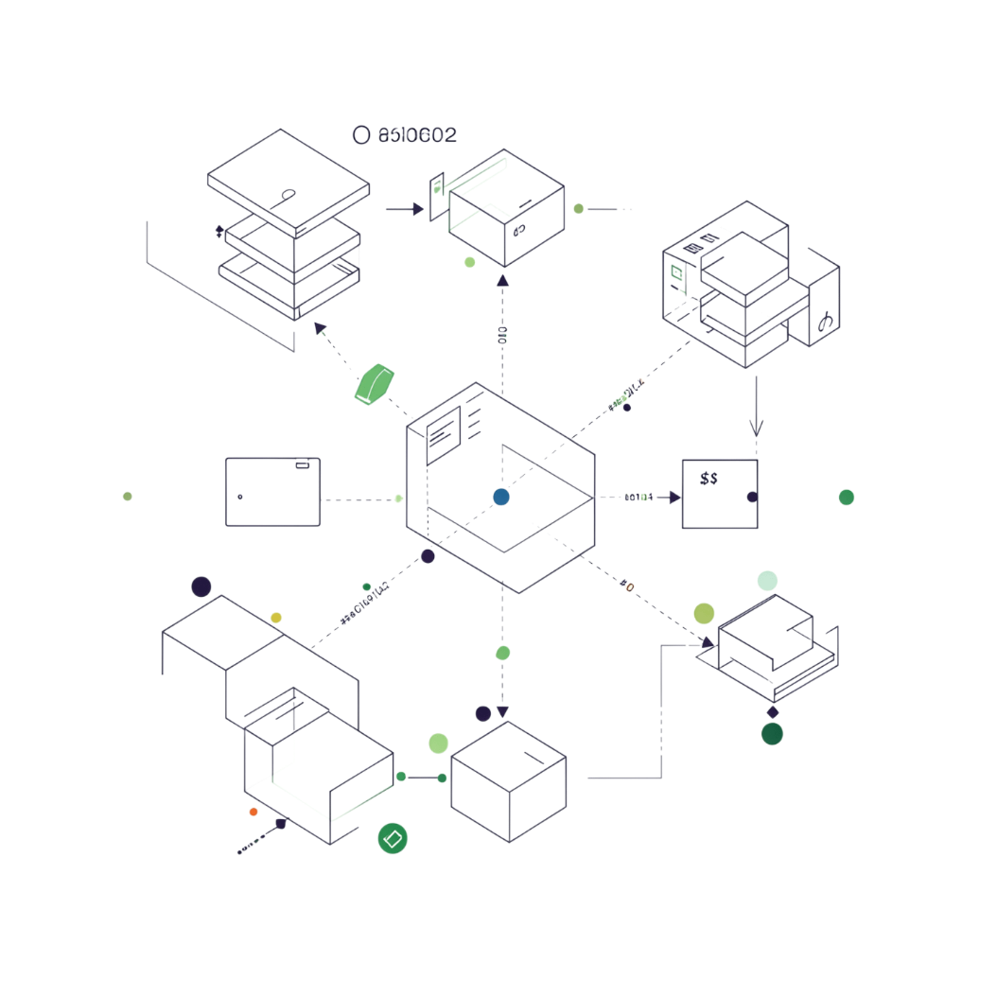
Временные таблицы и пулинг соединений
Как работают временные таблицы
PostgreSQL позволяет создавать временные таблицы, существующие в пределах одного сеанса. С параметром ON COMMIT PRESERVE ROWS данные остаются доступны после завершения транзакции.
Конфликт с транзакционным пулом
PgBouncer в режиме транзакционного пула выделяет соединение только на время одной операции. После её завершения соединение возвращается в пул — и следующая операция может выполняться уже другим процессом. Рассчитывать на сохранение временной таблицы между операциями в таком режиме нельзя.

Slide 4
Обязательные ограничения системы
Перед сравнением вариантов необходимо зафиксировать требования, которые не подлежат компромиссам. Именно они определяют, какие архитектуры вообще допустимы к рассмотрению.
Сохранение состояния
Лимит соединений
Фоновые задания должны сохранять временные данные между последовательными операциями в рамках одного сеанса.
Общее количество серверных соединений с PostgreSQL не должно превышать 32 одновременно.
Эти два ограничения исключают ряд технически удобных вариантов. Остаются только решения, удовлетворяющие обоим условиям одновременно.

Slide 5
Четыре варианта подключения
Отклонённые варианты
Допустимые варианты
Вариант 1: транзакционный пул для всех
Вариант 2: сеансовый пул для всех
Вариант А
Вариант Б
Транзакционный пул для веб-приложения + прямые подключения для фоновых задач.
Транзакционный пул для веб-приложения + отдельный сеансовый пул для фоновых задач.
Экономит соединения, но не сохраняет состояние сеанса. Нарушает первое ограничение.
Сохраняет состояние, но требует до 84 соединений. Нарушает второе ограничение.

Slide 6

Сравнение по качественным критериям
Критерий | Вариант А | Вариант Б
Простота архитектуры | 5 / 5 | 3 / 5
Централизованное управление | 2 / 5 | 5 / 5
Итог при весе простоты 70% | 4,1 | 3,6
Итог при весе простоты 40% | 3,2 | 4,2
Как читать результат
Итоговая оценка зависит от приоритетов команды. При высоком весе простоты побеждает вариант А. Если важнее централизованное управление — вариант Б.
Выбор определяется не формулой, а согласованными приоритетами проекта.

Slide 7
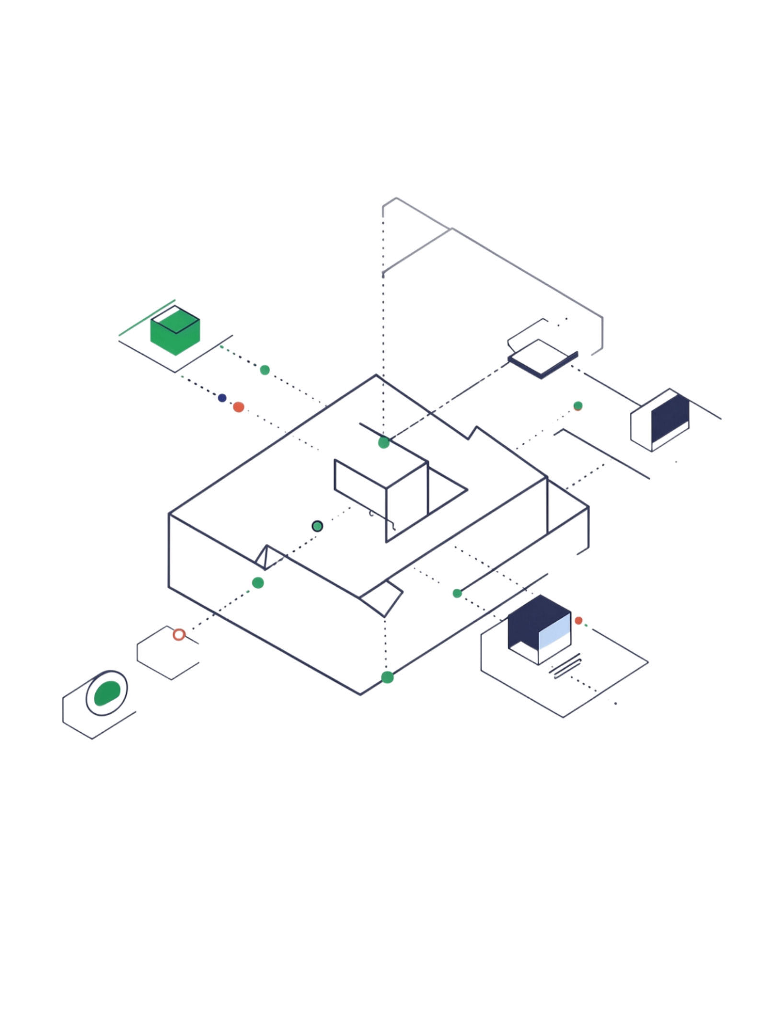
Расчёт бюджета соединений
20
Веб-пул
Транзакционный пул для веб-приложения
4
Фоновые задачи
Прямые или сеансовые соединения обработчиков
24
Итого
Суммарное потребление при бюджете в 32 соединения
8
Резерв
Остаток квоты для непредвиденных нагрузок
Резерв в 8 соединений выглядит достаточным, однако при появлении дополнительных пулов или экземпляров приложения потребность может вырасти. Расчёт всегда должен отражать фактическую структуру системы.

Slide 8
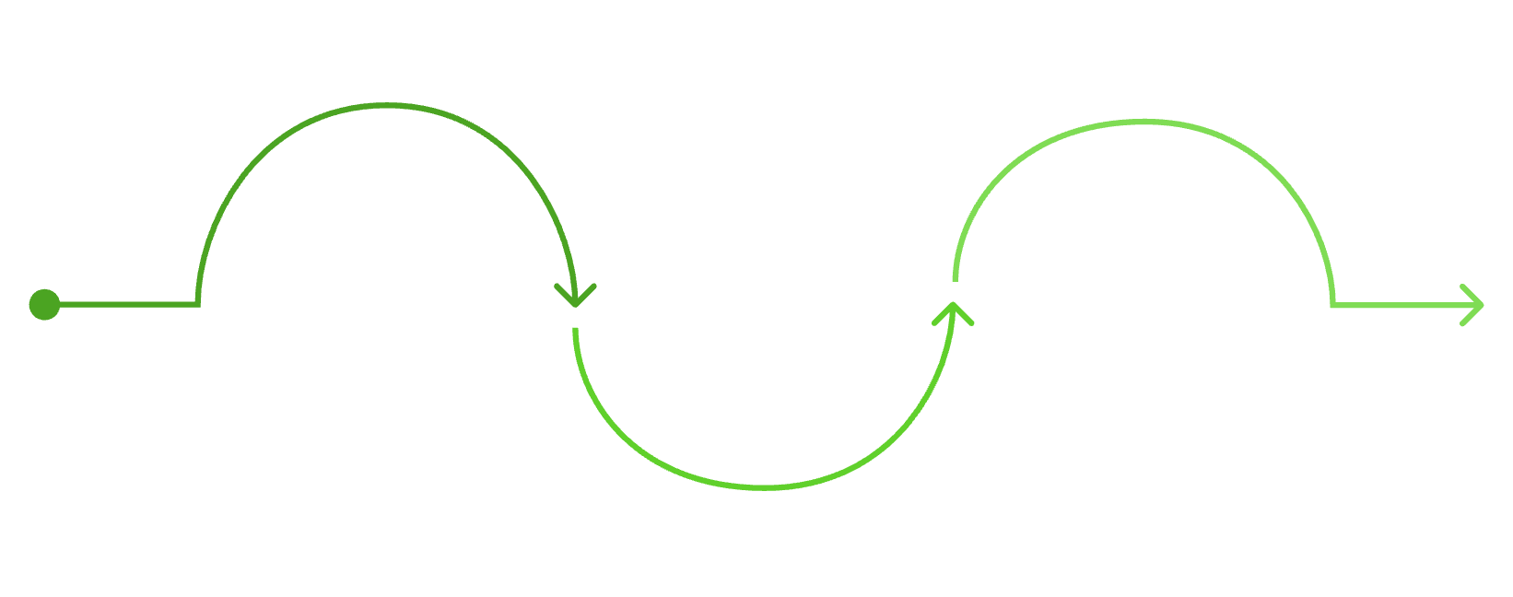

Риски при развёртывании и обновлении
Проблема поэтапного обновления
При rolling-деплое старая и новая версии приложения работают одновременно, каждая со своим пулом соединений. Суммарная потребность может вырасти до 44 соединений — что превышает бюджет на 12.
Способы снижения риска
Фаза 1
Проблема
Распределить квоту между экземплярами заранее
Уменьшить размер каждого пула на период обновления
Проверить допустимое время ожидания при сниженной квоте
Старая версия: 20 + фоновые 4
Фаза 2
44 > бюджет 32, превышение
Перекрытие: 20 + 20 + 4 = 44
Теоретический расчёт необходимо проверить на практике до выхода в продакшн.

Slide 9
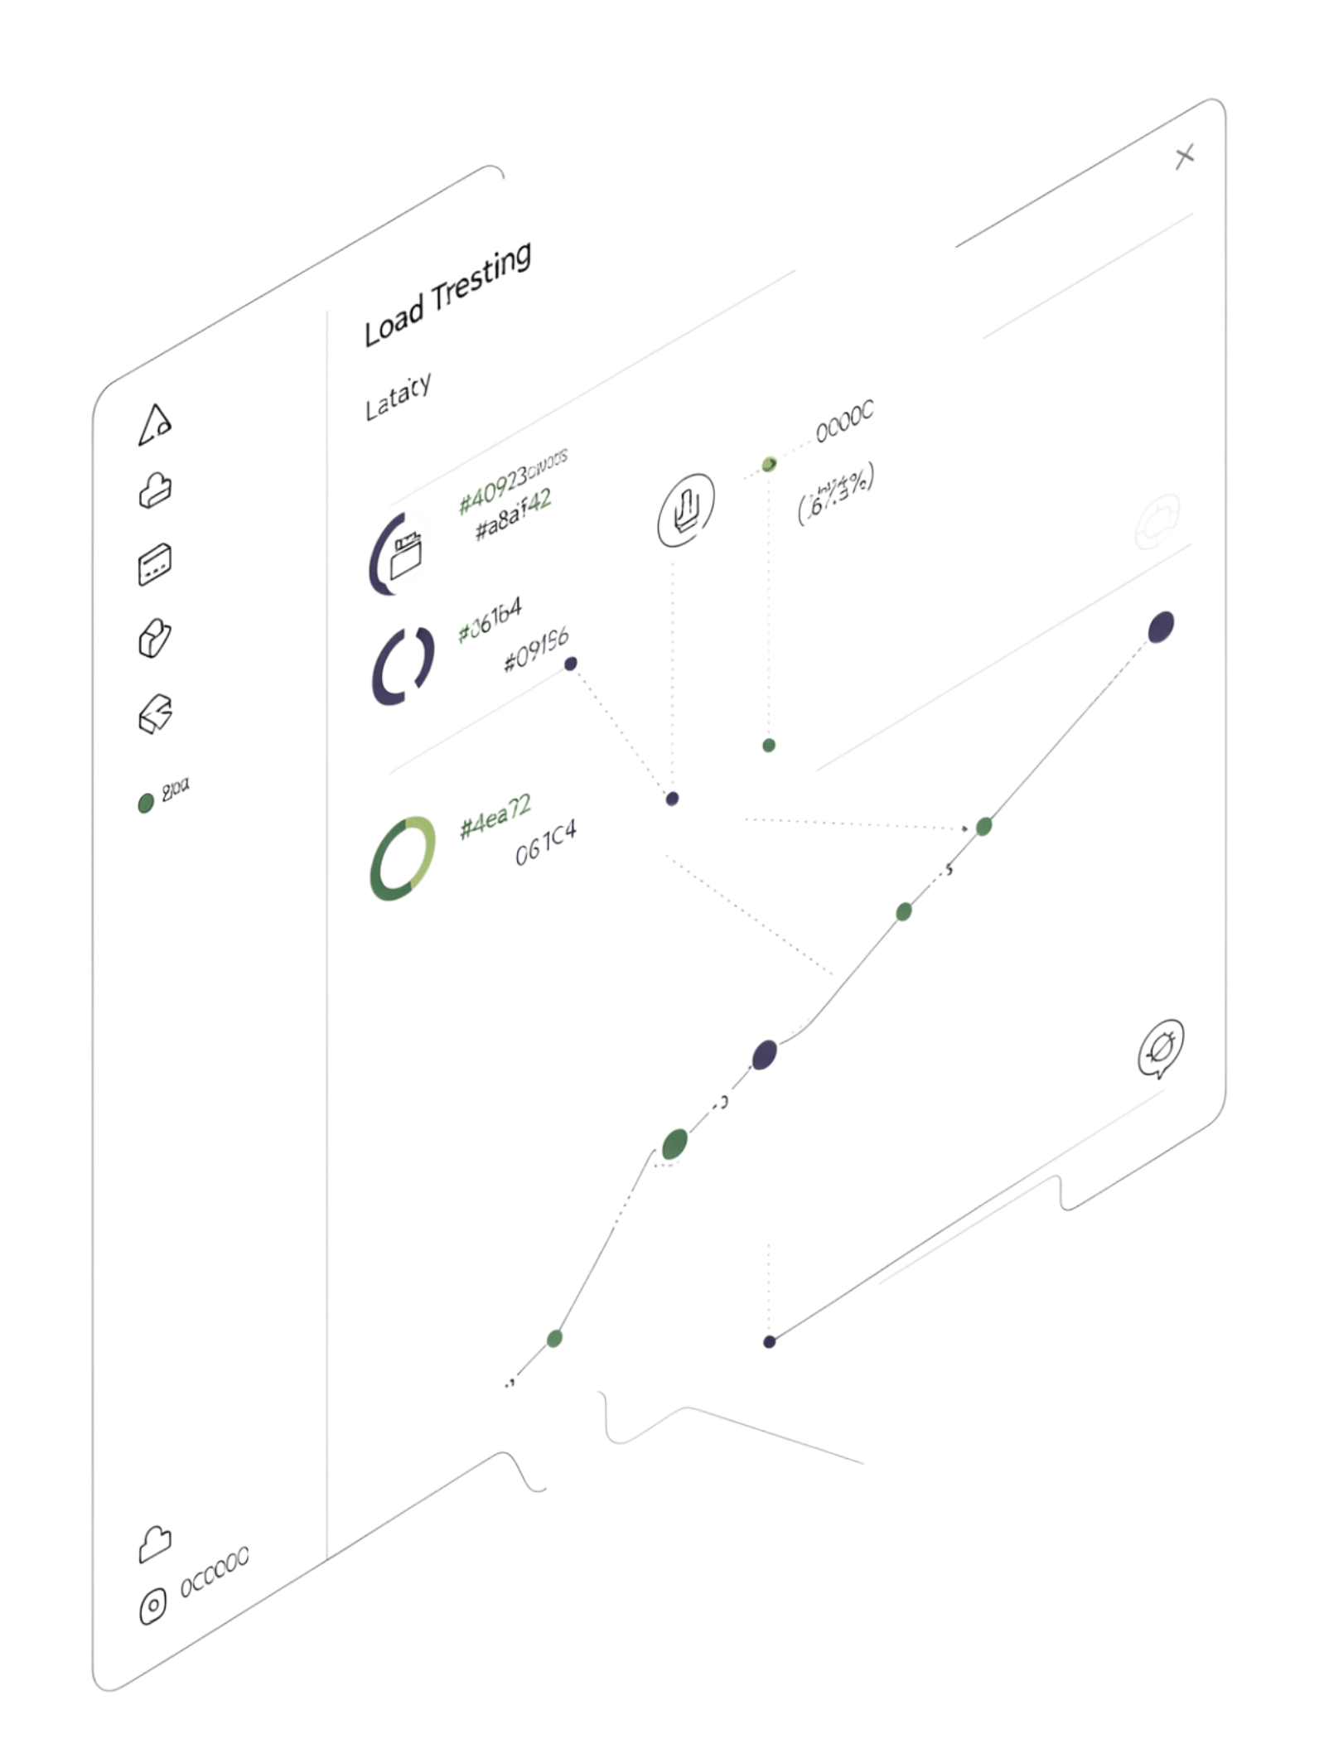
Проверка под реальной нагрузкой
Теоретический расчёт показывает соответствие ограничениям, но пригодность решения необходимо подтвердить испытаниями. Ключевой показатель — время ожидания серверного соединения.
1
Установить порог
95% операций должны получить соединение не более чем за 200 мс.
2
Контролировать метрики
Число занятых соединений, очередь ожидающих клиентов и задержки на каждом этапе.
3
Проверить период перекрытия
Отдельно протестировать момент одновременной работы двух экземпляров пула при деплое.
4
Подтвердить или пересмотреть
Если время ожидания превышает порог — архитектура не считается подтверждённой и требует доработки.

Slide 10

Документирование решения и условия применимости
Что фиксируется в документе
Когда решение пересматривается
Результат анализа — не просто выбранный вариант, но и его обоснование, а также отклонённые альтернативы с причинами отказа. Это позволяет в будущем понимать не только как построена система, но и почему приняты конкретные ограничения.
Если изменится характер нагрузки, структура системы или приоритеты проекта — зафиксированное решение необходимо пересмотреть. Именно возможность обоснованно вернуться к выбору делает рекомендацию пригодной для долгосрочной поддержки.
Разделение ответственности
Хорошая архитектурная документация — это не артефакт прошлого, а инструмент будущих решений.
Платформа — конфигурация пулов и контроль общей квоты соединений
Приложение — корректность операций и соблюдение допустимого времени ожидания

